Slide 1
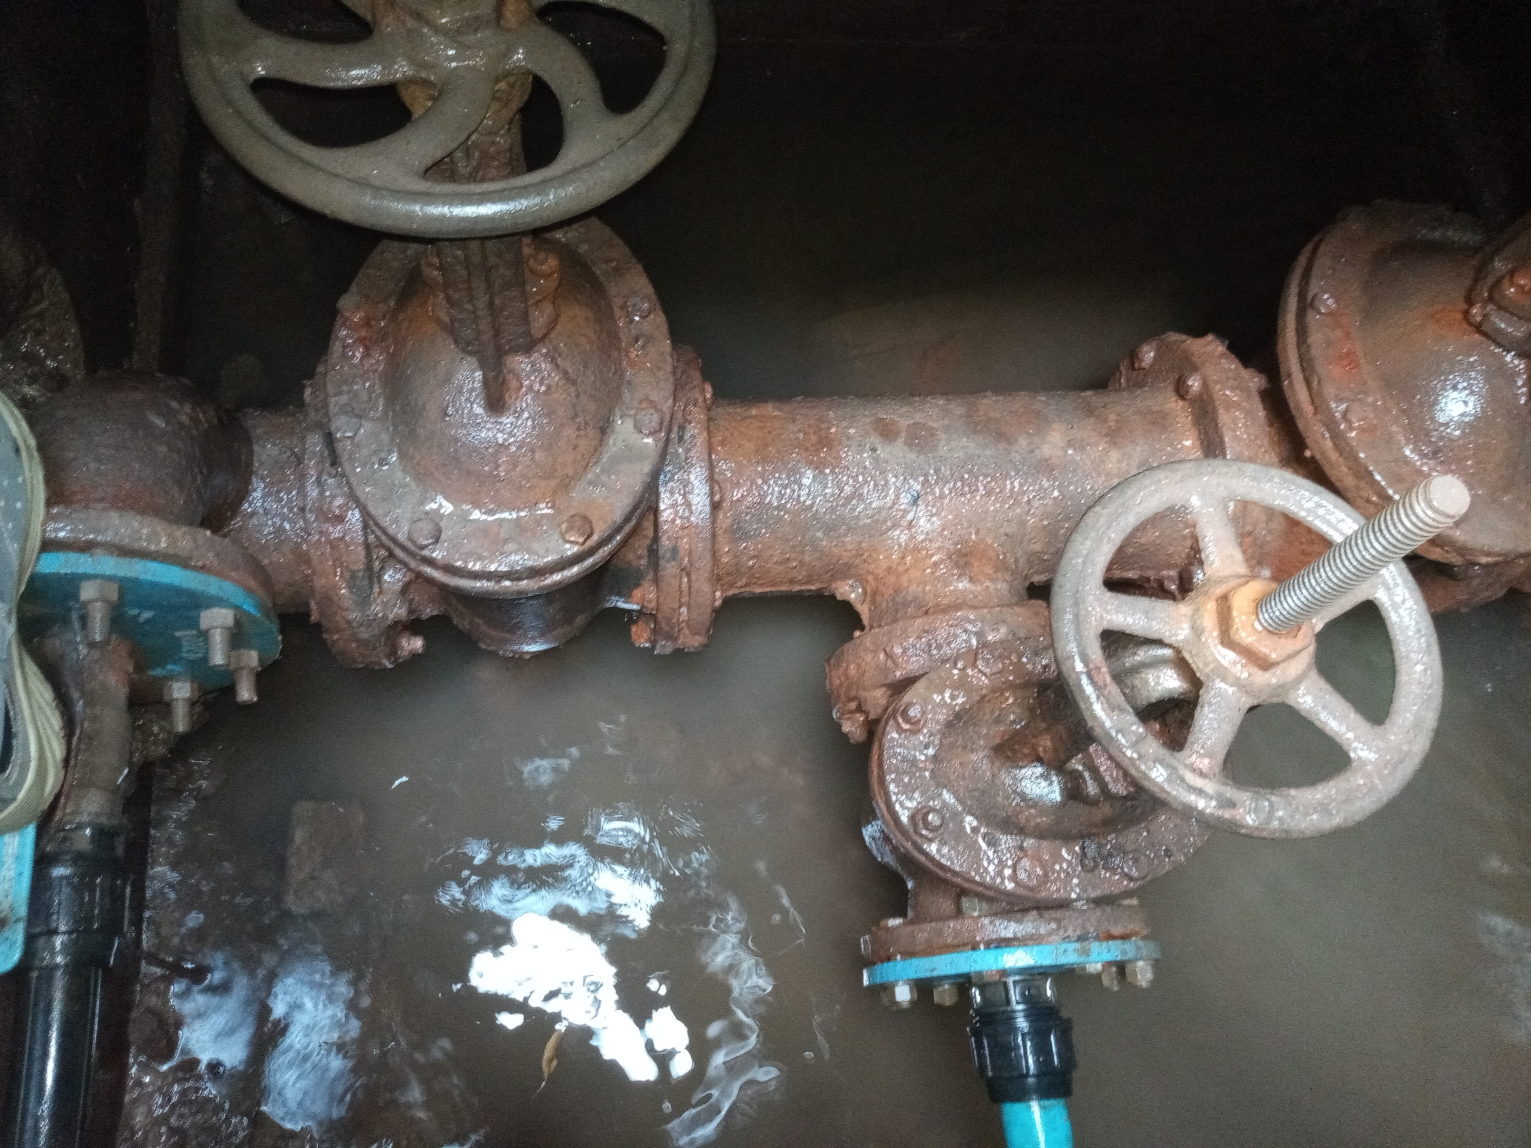
Elektrėnai, Saulės g. sankryža. Kameros matmenys 2,0 m*1,8 m.
Atstatomas vamzdyno diametras iš Dn63 mm į PE RC Dn160 mm gręžimo būdu įtraukiant vamzdį tarp kamerų. Žiūrėti pateiktas schemas. Trasos ilgis apie 31,0 metras.

Slide 2
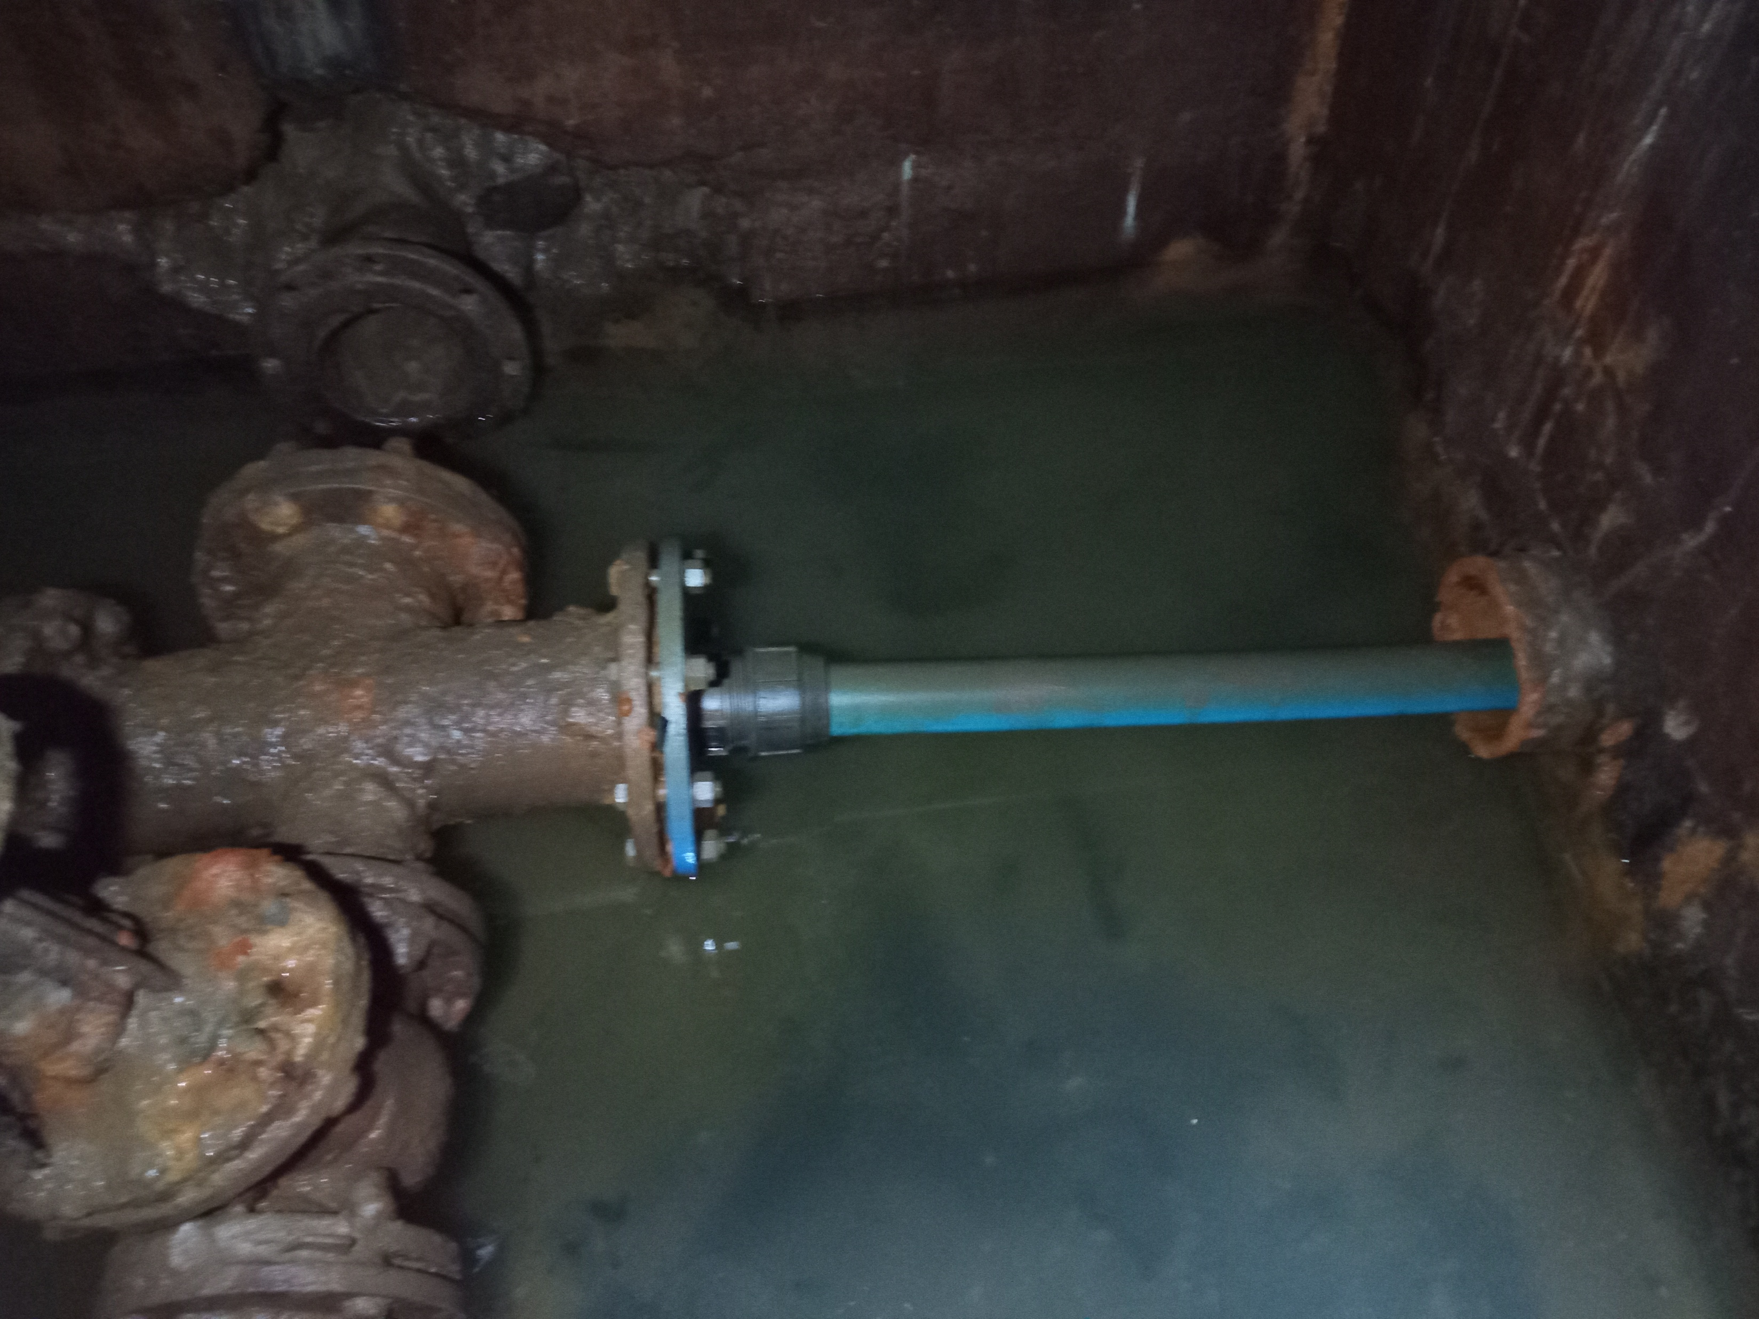
Elektrėnai Saulės g. 4 kamera, kameros matmenys: 2,15 m*1,95 m.
Atstatyti vamzdyno diametrą iš Dn63 mm į PE RC Dn160mm. Darbus vykdyti gręžimo būdu įtraukiant vamzdį tarp kamerų. Žiūrėti pateiktas schemas. Trasos ilgis apie 31,00 metras.

Slide 3
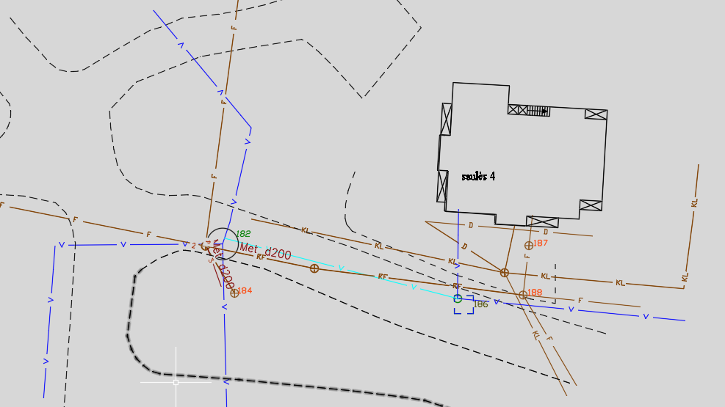
Saulės g., Elektrėnai vandentiekio linijos remonto darbai. Apie 31,00 metras. Įtraukiamas vamzdis PE RC Dn160 mm. Darbai vykdomi tarp šulinių 182- 186.

